Slide 1

ỦY BAN NHÂN DÂN QUẬN LONG BIÊN
TRƯỜNG MẦM NON TRÀNG AN
Lĩnh vực ph¸t triÓn thẩm mỹ
Đề tài: Dạy hát “Cả nhà đều yêu “
TC: Ô số bí mật
Giáo viên: Nguyễn Thị Phương Ly

Slide 2


Dạy hát “ Cả nhà đều yêu “
Nhạc: Bùi Anh Tôn

Slide 3
Trò chơi : “ Ô số bí mật “
*Cách chơi: Trên màn hình sẽ xuất hiện các ô số, phía sau mỗi ô số sẽ có các hình ảnh minh họa nội dung bài hát hoặc các đoạn nhạc của các bài hát mà trẻ đã biết. Nhiệm vụ của trẻ là đoán được tên bài hát đó.
*Luật chơi: Sau khi hình ảnh hoặc đoạn nhạc xuất hiện, đội nào ra tín hiệu trước sẽ giành quyền trả lời.

Slide 4

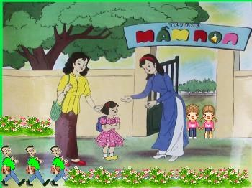

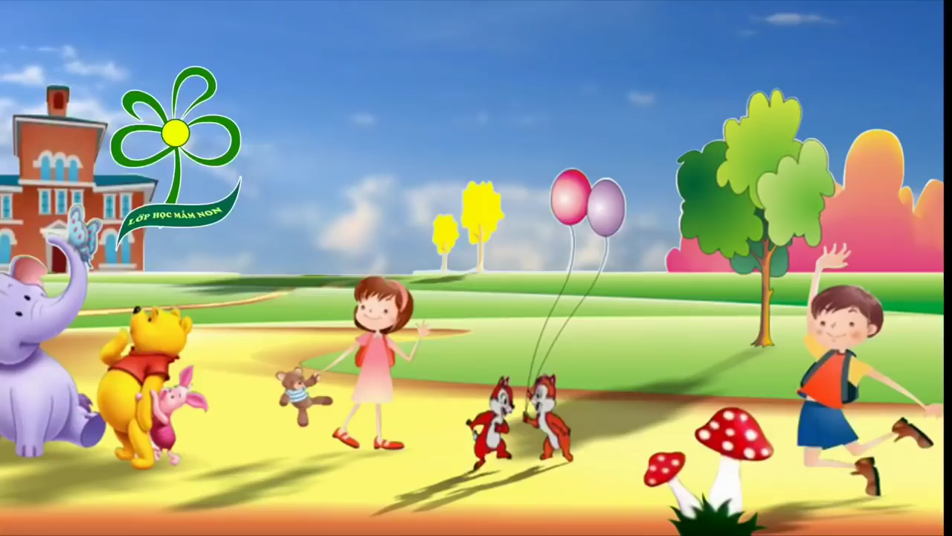
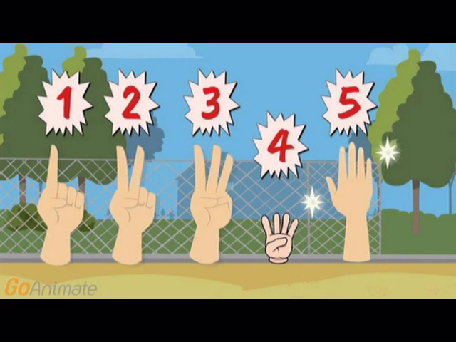
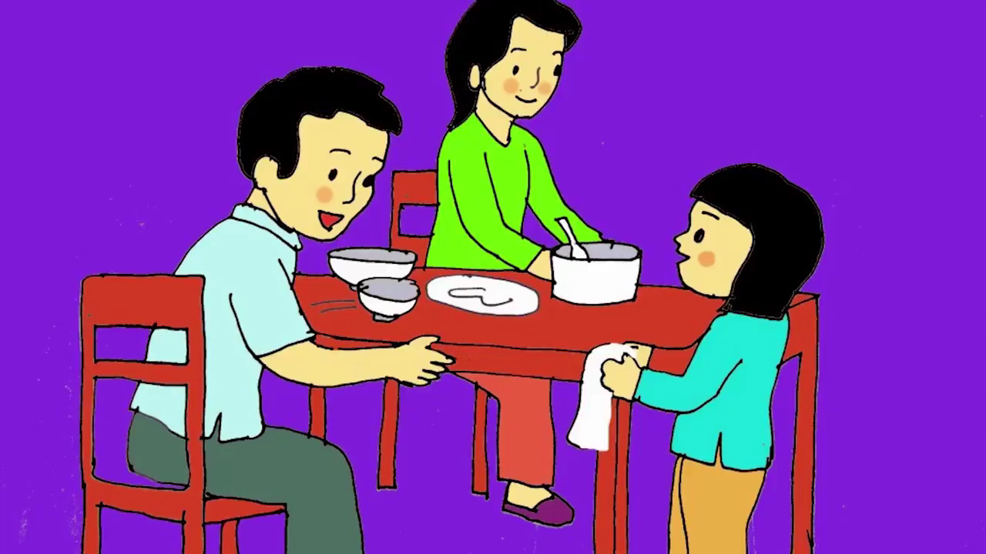


1
2
3
4
5
6

